Slide 1
Решение задач ЕГЭ части С. Магнитное поле
Кузбасский региональный институт повышения квалификации и переподготовки работников образования
Учитель физики: Попова И.А.,
МНОУ гимназия № 1 имени Тасирова Г.Х. г. Белово
Кемерово, 2017 г.

Slide 2
Задачи ЕГЭ по теме «Магнитное поле»
В соответствие со «Спецификацией контрольных измерительных материалов для проведения в 2017 году единого государственного экзамена по физике» - № 30
(до 2014 г. – С5)

Slide 3
Кодификатор элементов содержания и требований к уровню подготовки выпускников образовательных организаций для проведения единого государственного экзамена по физике
3.3. МАГНИТНОЕ ПОЛЕ
3.3.1. Механическое взаимодействие магнитов. Магнитное поле. Вектор магнитной индукции. Принцип суперпозиции магнитных полей. Линии магнитного поля. Картина линий поля полосового и подковообразного постоянных магнитов
3.3.2. Опыт Эрстеда. Магнитное поле проводника с током. Картина линий поля длинного прямого проводника и замкнутого кольцевого проводника, катушки с током
3.3.3. Сила Ампера, её направление и величина
3.3.4. Сила Лоренца, её направление и величина. Движение заряженной частицы в однородном магнитном поле

Slide 4
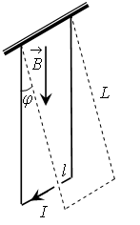
3.3.3. Сила Ампера, её направление и величина
3F2F0E Металлический стержень длиной l = 0,1 м и массой m = 10 г, подвешенный на двух параллельных проводящих нитях длиной L = 1 м, располагается горизонтально в однородном магнитном поле с индукцией B = 0,1 Тл, как показано на рисунке. Вектор магнитной индукции направлен вертикально. Какую максимальную скорость приобретёт стержень, если по нему пропустить ток силой 10 А в течение 0,1 с? Угол φ отклонения нитей от вертикали за время протекания тока мал.
Т. к. угол φ отклонения нитей от вертикали тока мал, то силы тяжести и натяжения нити компенсируют друг друга
Ускорение сообщает только сила Ампера

Slide 5
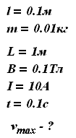
Объединяем уравнения:
По правилу левой руки сила Ампера направленная горизонтально:
По второму закону Ньютона:
F_{А}
По условию, угол отклонения нитей мал.
Горизонтальные составляющие сил натяжения нитей также малы и практически не влияют на движение стержня в горизонтальном направлении.
Поэтому движение стержня можно считать равноускоренным.
Учтем, что: v = at
Ответ: υ = 1 м/с.

Slide 6
Критерии оценивания выполнения задания
3 балла
Приведено полное решение, включающее следующие элементы:
I) записаны положения теории и физические законы,
закономерности, применение которых необходимо для решения
задачи выбранным способом
в данном случае:
II) описаны все вновь вводимые в решении буквенные обозначения
физических величин (за исключением обозначений констант,
указанных в варианте КИМ, обозначений величин, используемых в
условии задачи, и стандартных обозначений величин, используемых
при написании физических законов);
III) проведены необходимые математические преобразования и
расчёты, приводящие к правильному числовому ответу (допускается
решение «по частям» с промежуточными вычислениями);
IV) представлен правильный ответ с указанием единиц измерения
искомой величины
выражения для силы Ампера,
II закон Ньютона,
кинематическое выражение скорости

Slide 7
Критерии оценивания выполнения задания
2 балла
Правильно записаны все необходимые положения теории,
физические законы, закономерности, и проведены необходимые
преобразования. Но имеются один или несколько из следующих
недостатков.
Записи, соответствующие пункту II, представлены не в полном
объёме или отсутствуют.
И (ИЛИ)
В решении имеются лишние записи, не входящие в решение
(возможно, неверные), которые не отделены от решения (не
зачёркнуты; не заключены в скобки, рамку и т.п.).
И (ИЛИ)
В необходимых математических преобразованиях или вычислениях
допущены ошибки, и (или) в математических преобразованиях/
вычислениях пропущены логически важные шаги.
И (ИЛИ)
Отсутствует пункт IV, или в нём допущена ошибка (в том числе в
записи единиц измерения величины)

Slide 8
Критерии оценивания выполнения задания
1 балл
Представлены записи, соответствующие одному из следующих
случаев.
Представлены только положения и формулы, выражающие
физические законы, применение которых необходимо для решения
данной задачи, без каких-либо преобразований с их использованием,
направленных на решение задачи.
ИЛИ
В решении отсутствует ОДНА из исходных формул, необходимая
для решения данной задачи (или утверждение, лежащее в основе
решения), но присутствуют логически верные преобразования с
имеющимися формулами, направленные на решение задачи.
ИЛИ
В ОДНОЙ из исходных формул, необходимых для решения данной
задачи (или в утверждении, лежащем в основе решения), допущена
ошибка, но присутствуют логически верные преобразования с
имеющимися формулами, направленные на решение задачи

Slide 9
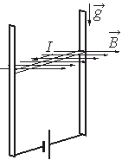
3.3.3. Сила Ампера, её направление и величина
A5E15F В однородном магнитном поле по вертикальным направляющим без трения скользит прямой горизонтальный проводник длиной 0,4 м, по которому течёт ток силой 2 А. Вектор магнитной индукции направлен горизонтально перпендикулярно проводнику (см. рисунок), B = 2 Тл. Чему равна масса проводника, если известно, что его ускорение равно 2 м/с² и направлено вниз?
Физическое явление:
проводник движется с ускорением по действием равнодействующей силы тяжести и силы Ампера

Slide 10
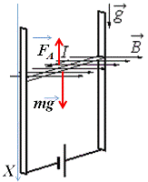
По II закону Ньютона:
Сила Ампера равна
откуда
По правилу левой руки сила Ампера направлена вверх
Ответ: 200 г.

Slide 11
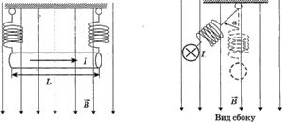
3.3.3. Сила Ампера, её направление и величина
По прямому горизонтальному проводнику длиной 1 м с площадью поперечного сечения 1,25 • 10⁻⁵ м², подвешенному с помощью двух одинаковых невесомых пружинок жесткостью 100 Н/м, течет ток I = 10 А (см. рисунок). Какой угол α составляют оси пружинок с вертикалью при включении вертикального магнитного поля с индукцией В = 0,1 Тл, если абсолютное удлинение каждой из пружинок при этом составляет 7 • 10⁻³ м? (Плотность материала проводника — 8 • 10³ кг/м³.)
Важно умение разложить силы на горизонтальные и вертикальные составляющие

Slide 12
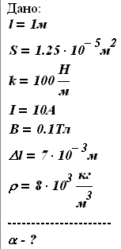
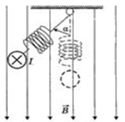
Выберем оси координат (вид сбоку)
F_{упр}
На проводник действуют силы:
сила тяжести:
F_{A}
x
2 силы упругости пружин:
mg
y
сила Ампера (направление определяем по правилу левой руки:
Условие равновесия проводника (I закон Ньютона):
В проекциях на оси координат:
Разделим второе равенство на первое:
Масса провода:
Ответ: α = 45⁰

Slide 13
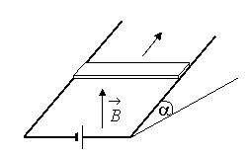
3.3.3. Сила Ампера, её направление и величина
B2BC59 На проводящих рельсах, проложенных по наклонной плоскости, в однородном вертикальном магнитном поле B находится горизонтальный прямой проводник прямоугольного сечения массой m = 20 г. Плоскость наклонена к горизонту под углом α = 30°. Расстояние между рельсами L = 40 см. Когда рельсы подключены к источнику напряжения, по проводнику протекает постоянный ток I = 11 A. При этом проводник поступательно движется вверх по рельсам равномерно и прямолинейно. Коэффициент трения между проводником и рельсами μ = 0,2. Чему равен модуль индукции магнитного поля В?
Важно умение разложить силы на горизонтальные и вертикальные составляющие

Slide 14
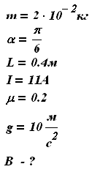
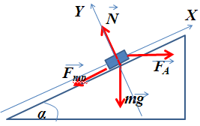
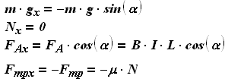
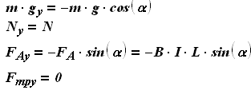
Т.к. проводник поступательно движется вверх по рельсам равномерно и прямолинейно, то по I закону Ньютона:
или в проекциях на оси координат:
Получим систему уравнений:
Ответ: 0,04 Тл.

Slide 15
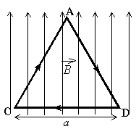
3.3.3. Сила Ампера, её направление и величина
CFCDBA На непроводящей горизонтальной поверхности стола лежит проводящая жёсткая рамка из однородной тонкой проволоки, согнутой в виде равностороннего треугольника ADС со стороной, равной a (см. рисунок). Рамка, по которой течет ток I, находится в однородном горизонтальном магнитном поле, вектор индукции которого B перпендикулярен стороне CD. Каким должен быть модуль индукции магнитного поля, чтобы рамка начала поворачиваться вокруг стороны CD, если масса рамки m?
Возможно решение 2-мя способами:
по закону сохранения момента импульса
По условию равновесия (сила Ампера больше силы тяжести)

Slide 16
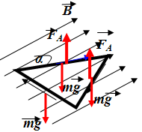
Т.к. стороны треугольника равны по длине и массе, то можно использовать условие для одной стороны:
где F_{A} – сила Ампера, действующая на сторону АС
π/6
π/2
π/3
Учтем, что:
Рамка начнет поворачиваться вокруг стороны CD при условии, что сила Ампера, действующая на стороны AC и AD, будет больше силы тяжести, действующей на эти же стороны.
Ответ: рамка начала поворачиваться вокруг стороны CD, если магнитная индукция

Slide 17
3.3.4. Сила Лоренца, её направление и величина. Движение заряженной частицы в однородном магнитном поле
41B529 Протон с импульсом р = 1,6·10^{–21} кг·м/с движется в однородном магнитном поле по окружности радиусом 1 см. Найдите индукцию магнитного поля В.
Важно:
Помнить, если скорость частицы направлена перпендикулярна действующей на частицу силе, то частица будет двигаться по окружности;
Сделать полный вывод уравнения движения частицы в магнитном поле

Slide 18
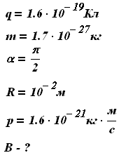
При движении протона в магнитном поле на него действует сила Лоренца, сообщающая ему центростремительное ускорение (т.к. его скорость перпендикулярна силе):
Т.к. центростремительное ускорение связано со скоростью формулой:
=
Ответ: 1 Тл

Slide 19
3.3.4. Сила Лоренца, её направление и величина. Движение заряженной частицы в однородном магнитном поле
В кинескопе телевизора разность потенциалов между катодом и анодом 16 кВ. Отклонение электронного луча при горизонтальной развертке осуществляется магнитным полем, создаваемым двумя катушками. Ширина области, в которой электроны пролетают через магнитное поле, равна 10 см. Какова индукция отклоняющего магнитного поля при значении угла отклонения электронного луча 30°?
Важно:
Понимать движение электрона в кинескопе;
Разложить движение на 2 составляющие

Slide 20
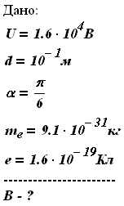
По II закону Ньютона при движение электрона в магнитном поле на него действует сила Лоренца:
30⁰
=
причем
Т.к. скорость частицы перпендикулярна действующей силе, то частица движется по окружности и ускорение – центростремительное:
Электрическое поле сообщает электрону кинетическую энергию:
где v – начальная скорость электрона.
Из прямоугольного треугольника MNO (MN – катет, лежащий против угла в 30⁰):
Ответ: ≈ 2·10⁻³ Тл.

Slide 21
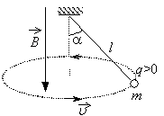
3.3.4. Сила Лоренца, её направление и величина. Движение заряженной частицы в однородном магнитном поле
065CF9 В однородном магнитном поле с индукцией B, направленной вертикально вниз, равномерно вращается в горизонтальной плоскости против часовой стрелки положительно заряженный шарик массой m, подвешенный на нити длиной l (конический маятник). Угол отклонения нити от вертикали равен α, скорость движения шарика равна υ. Найдите заряд шарика.
Важно:
Учесть все силы, действующие на шарик;
Разложить силы на 2 составляющие

Slide 22
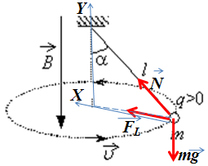
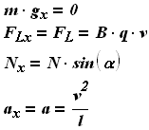
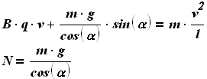
Дано:
На шарик действуют сила тяжести, сила Лоренца и сила натяжения нити, которые по II закону Ньютона сообщают шарику ускорение:
В проекциях на оси координат:
Имеем систему уравнений:
Ответ:

Slide 23
Литература
Решения авторские, но, тем не менее, список литературы прилагаю
Демидова, М.Ю. МЕТОДИЧЕСКИЕ РЕКОМЕНДАЦИИ для учителей, подготовленные на основе анализа типичных ошибок участников ЕГЭ 2016 года по ФИЗИКЕ //[Электронный ресурс]// http://fipi.ru/sites/default/files/document/1471851265/fizika.pdf;
Касьянов, В.А. Физика, 10 класс. Профильный уровень/ учебник для общеобразовательных школ / В.А. Касьянов. – ООО "Дрофа", 2011. – 436 с.;
Касьянов, В.А. Физика, 11 класс [Текст]: учебник для общеобразовательных школ / В.А. Касьянов. – ООО "Дрофа", 2004. – 116 с.
Федеральный институт педагогических измерений. Контрольные измерительные материалы (КИМ) Физика //[Электронный ресурс]// http://fipi.ru/sites/default/files/document/1482761372/fi_ege_2017.zip;
Федеральный институт педагогических измерений. Открытый банк заданий ЕГЭ / Физика / Электродинамика //[Электронный ресурс]// http://85.142.162.119/os11/xmodules/qprint/index.php?theme_guid=ccacefce9241e311b8c7001fc68344c9&proj_guid=BA1F39653304A5B041B656915DC36B38;

